Slide 1

Realidade Virtual:
Realidade aumentada na Web
Anderson Fernandes (Burnes)
Mestre em Informática (UTFPR) – Desenvolvedor Web desde 1999
Professor de Graduação (2002) e Pós na Área de Web (2007)

Slide 2
Agenda
Realidade Aumentada
  Objetivo
  Aplicações
Ferramentas
  Frameworks
  Bibliotecas
  Exemplo prático

Slide 3
Realidade Aumentada
Projeto de Mestrado
SudaRA – C++
Game – Quiz
Sensibilizar jovens e adolescentes quanto ao uso de drogas
HTML + JS + Bootstrap + jQuery + MySQL + PHP

Slide 4

Realidade Aumentada

Slide 5
Realidade Aumentada
Integra objetos virtuais em ambientes reais

Slide 6
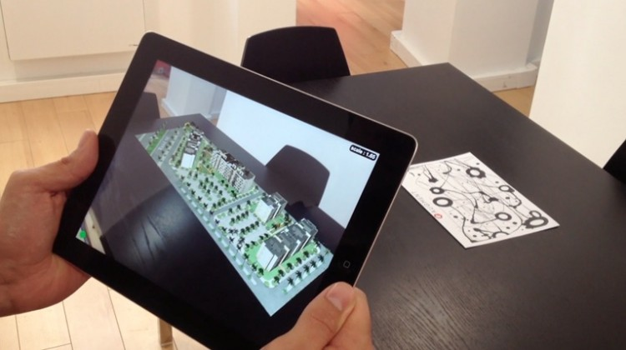
Realidade Aumentada
Integra objetos virtuais em ambientes reais

Slide 7
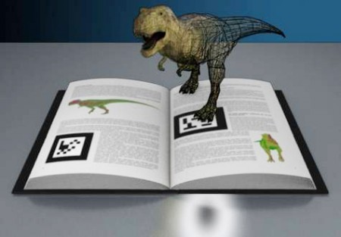
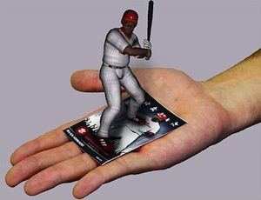
Realidade Aumentada
Com a ajuda ou sem de marcadores

Slide 8
Realidade Aumentada
Em tempo real
Pode ser interativo
3 dimensões

Slide 9
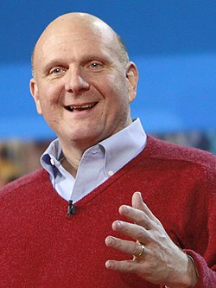
Realidade Aumentada
Em tempo real
Pode ser interativo
3 dimensões

Slide 10

Realidade Aumentada
Em tempo real
Pode ser interativo
3 dimensões

Slide 11
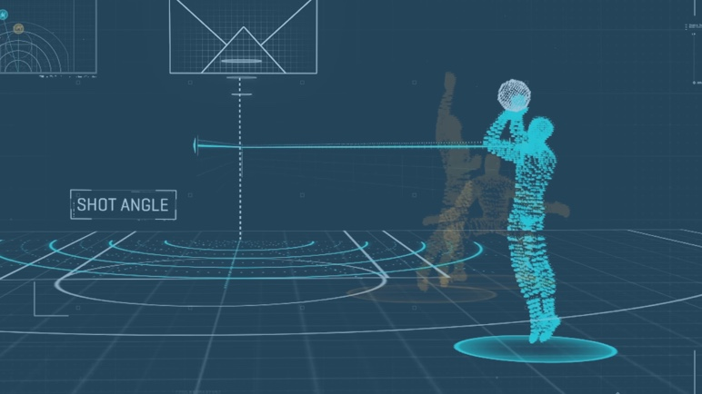
Realidade Aumentada

Slide 12
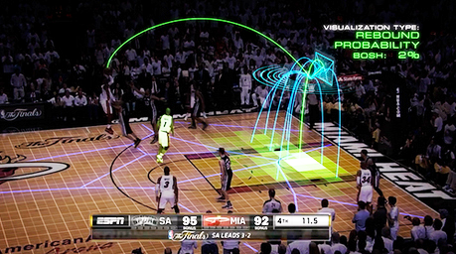
Realidade Aumentada
https://www.youtube.com/watch?v=yym4DGfZDt8

Slide 13
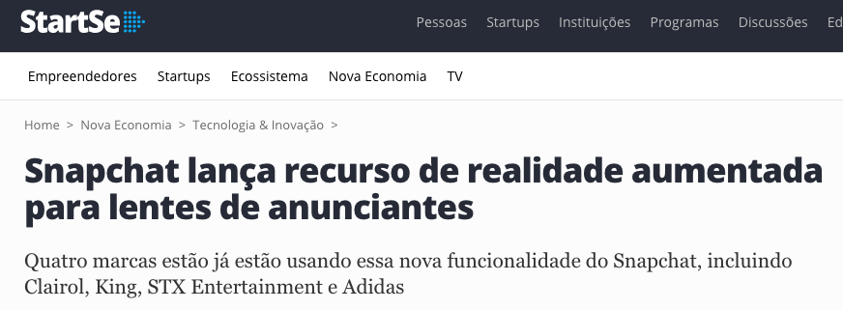
Realidade Aumentada

Slide 14

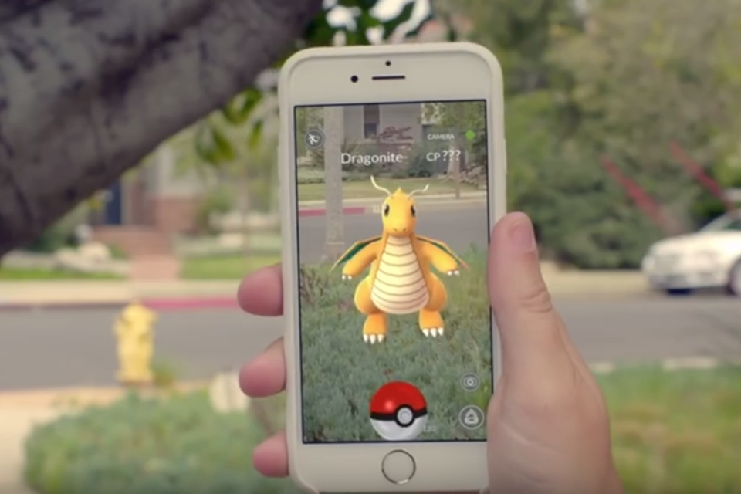
Realidade Aumentada

Slide 15
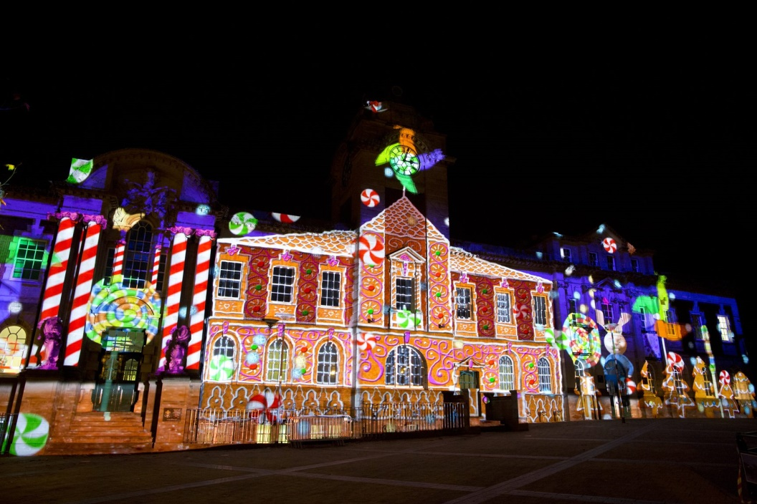
Realidade Aumentada na Web
Projeção mapeada

Slide 16

Realidade Aumentada na Web
https://goo.gl/2KqNf3

Slide 17
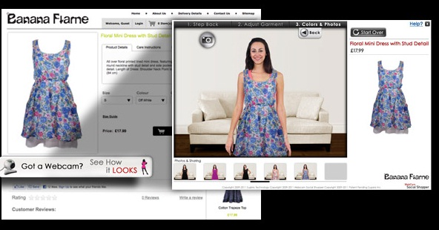
Realidade Aumentada na Web

Slide 18
JSARToolKit
Port do FLARToolKit

Slide 19
JSARToolKit
Port do FLARToolKit
Port do NyARToolKit

Slide 20
JSARToolKit
Port do FLARToolKit
Port do NyARToolKit
Port do ARToolKit

Slide 21
JSARToolKit
Port do FLARToolKit
Port do NyARToolKit
Port do ARToolKit

Slide 22
ARToolKit
Biblioteca Open source
Detecta os marcadores
Possibilita detecção, ajustes e orientação para adicionar objetos virtuais
Manipular os objetos

Slide 23
JSARToolKit
Editor de HTML
Conhecimento em HTML e Javascript
Navegador Web WebRTC (Real Time Communications) com suporte para som e vídeo
WebGL
Webcam

Slide 24
WebGL
Web Graphic Library
Baseado no OpenGL
> HTML 5
Escrito em Javascript
2D ou 3D
Permite a utilização de gráficos no fundo ou em outra parte de uma página web
Processado na GPU

Slide 25
Magi
Biblioteca para gerar gráficos 3D
Baseado no WebGL

Slide 26
three.js
Biblioteca javascript para gerar elementos 3D de maneira fácil e leve
Cria uma cena dentro de um objeto HTML
Adicionar elementos
JSON

Slide 27
three.js
Geometria utilizando JSON: https://threejs.org/examples/webgl_geometry_colors_json.html
Oat The Goat: http://oatthegoat.co.nz/

Slide 28
JSARToolKit
Vantagens:
  Maioria dos programadores Web conhecem Javascript
  Utilização de outras APIs do HTML5
  Possibilidade de troca de dados com outras linguagens de programação
  Pode ser utilizar outras bibliotecas ou frameworks Javascript

Slide 29
JSARToolKit
Vantagens:
  Imagens
  Utilização de Objetos 3D
    three.js
    magi
  Interagir com outros objetos HTML

Slide 30
JSARToolKit
Desvantagens:
  Permissão de uso Webcam
  Se utilizar a internet demora para carregamento
  Objetos 3D
  Blender -> JSON

Slide 31

JSARToolKit
Utiliza marcadores fiduciais

Slide 32
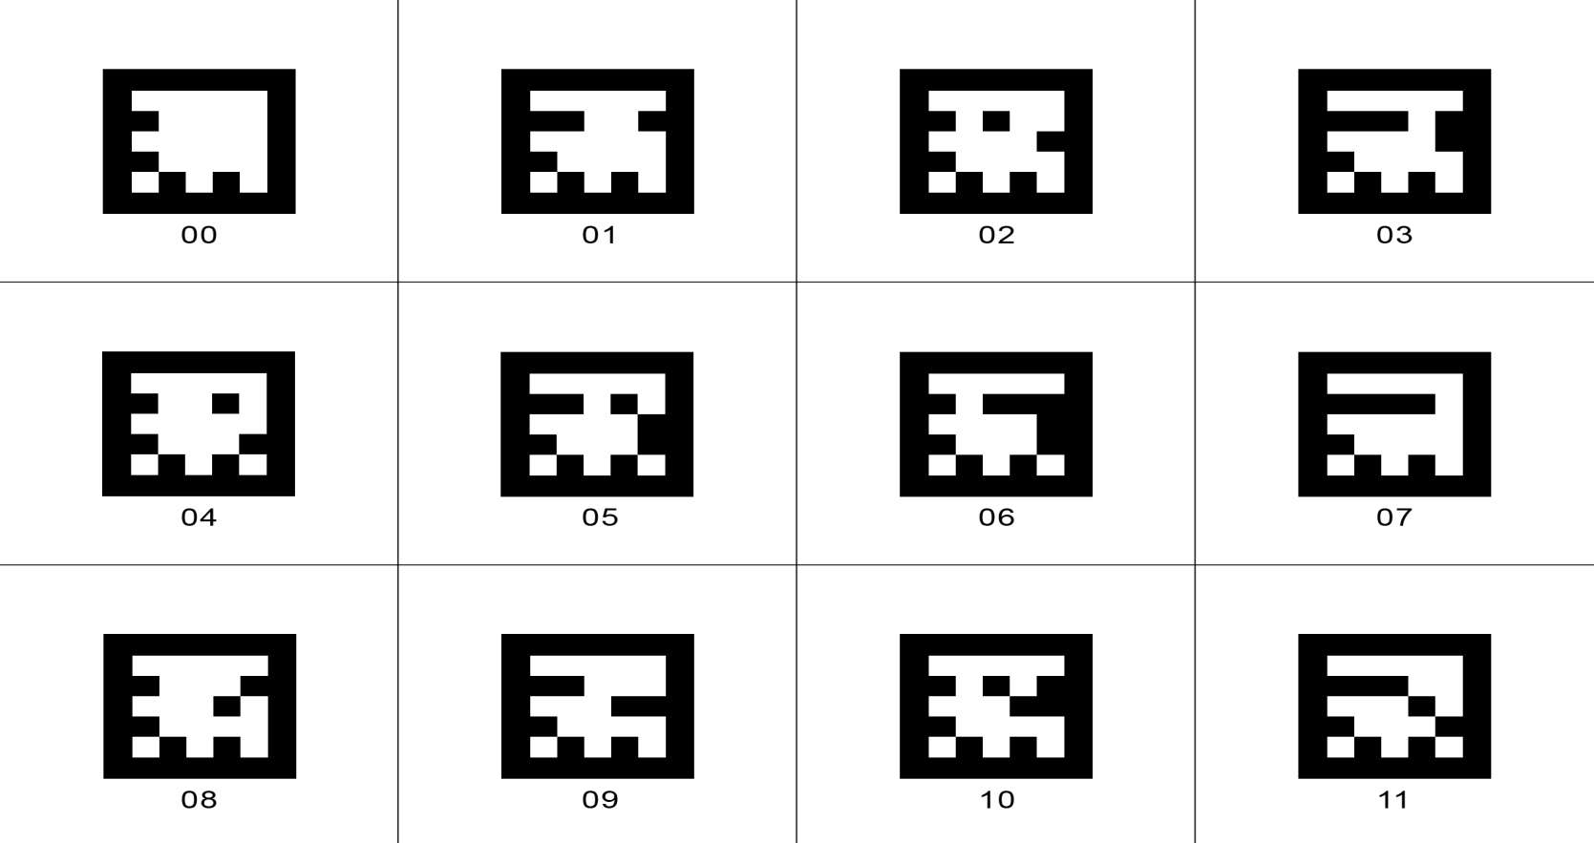
JSARToolKit

Slide 33

JSARToolKit

Slide 34
JSARToolKit

Slide 35
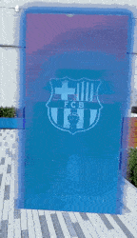
ARCore
Google
Samsung
LG
Pixel
Asus
Huawei

Slide 36
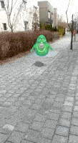
ARCore
Google
Samsung
LG
Pixel
Asus
Huawei

Slide 37
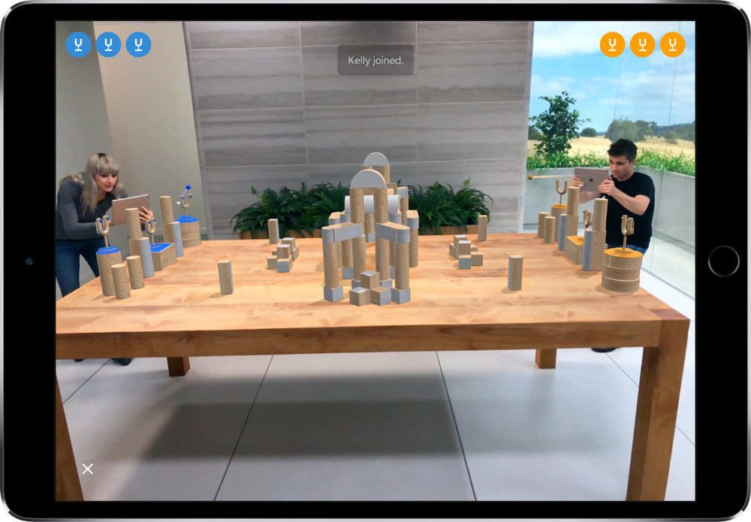

Apple ARKIT

Slide 38
Links
AR.js: https://github.com/jeromeetienne/AR.js
ARKit 2 (Apple): https://developer.apple.com/arkit/
https://www.apple.com/br/ios/augmented-reality/
ARToolKitJS: https://github.com/artoolkit/jsartoolkit5

Slide 39
Links
JSARToolKit: https://github.com/kig/JSARToolKit
NyARToolkit: http://nyatla.jp/nyartoolkit/wp/
FLARToolKit: http://www.libspark.org/wiki/saqoosha/FLARToolKit/en
ARToolKit: http://www.hitl.washington.edu/artoolkit/

Slide 40
Links
three.js: https://threejs.org/
Tutorial: https://www.html5rocks.com/pt/tutorials/webgl/jsartoolkit_webrtc/
Magi: https://github.com/kig/magi

Slide 41

www.professorburnes.com
burnes@professorburnes.com
facebook.com/oburnes

